Slide 1
ВИЧ и СПИД
Федеральное государственное бюджетное образовательное учреждение высшего образования «Красноярский государственный медицинский университет
имени профессора В.Ф. Войно-Ясенецкого»
Министерства здравоохранения Российской Федерации
Фармацевтический колледж
Преподаватель: Попова О.М.

Slide 2
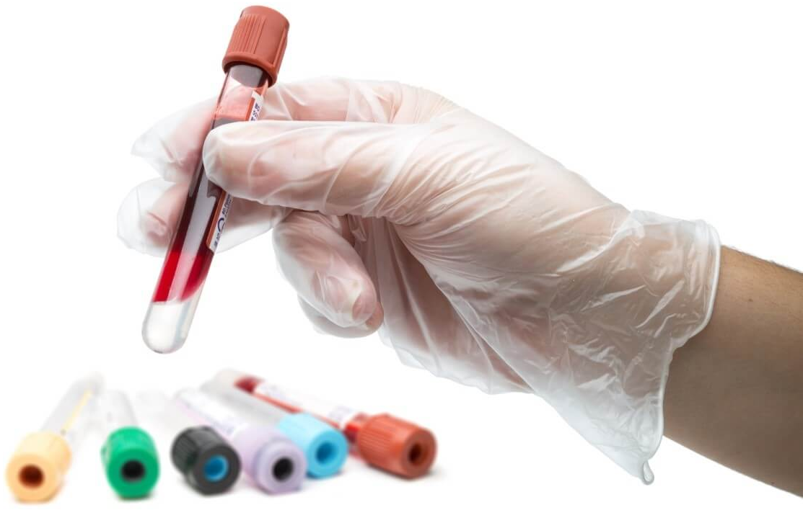
Основные понятия
ВИЧ-инфекция — неизлечимое, длительно протекающее инфекционное заболевание, при котором поражается и медленно разрушается иммунная (защитная) система человека.
СПИД (синдром приобретенного иммунодефицита) — последняя стадия болезни, которая сопровождается резким похудением, длительными лихорадками, диареей и почти полным угнетением защитных сил организма, на фоне которого развиваются множественные инфекционные заболевания и злокачественные опухоли.
ВИЧ (вирус иммунодефицита человека) — возбудитель ВИЧ-инфекции.

Slide 3
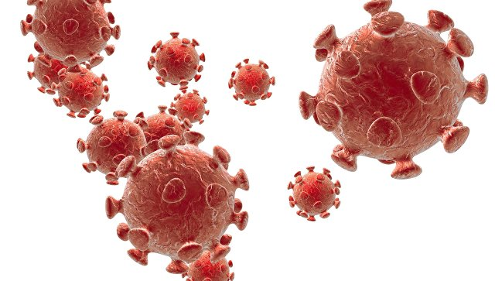
Вирус иммунодефицита человека
Отнесен к семейству ретровирусов, подсемейству медленных вирусов.
Открытие вируса произошло в 1983 году. С июля 1986 года для обозначения возбудителя повсеместно принято название «вирус иммунодефицита человека» или «ВИЧ».
В настоящее время описаны 2 серотипа вируса: ВИЧ-1 и ВИЧ-2, различающиеся по структурным и антигенным характеристикам. Наибольшее эпидемиологическое значение имеет ВИЧ-1.

Slide 4
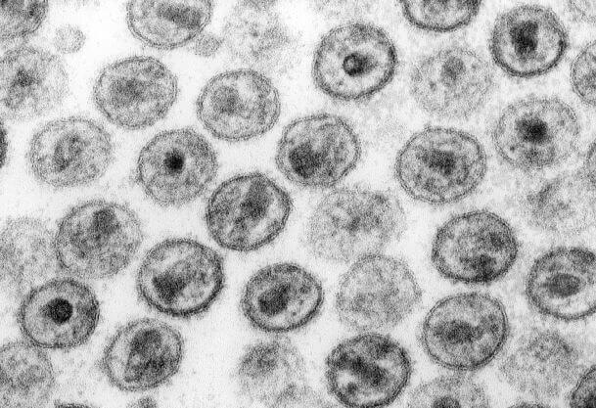
Вирус под микроскопом

Slide 5
Стадии протекания болезни
Первая стадия – острая инфекция. Протекает как «гриппоподобное заболевание». Спустя 2-3 недели острый период проходит.
Вторая стадия – асимптомная инфекция (АИ). Полное отсутствие клинических проявлений ВИЧ-инфекции.
Третья стадия – персистирующая генерализованная лимфаденопатия (ПГЛ). Возникает через 3-5 лет после второй стадии. Появляются различные симптомы болезни: увеличение лимфатических узлов, головные боли, упадок сил и другие.
Четвертая стадия – пре-СПИД и собственно СПИД. Иммунная система полностью разрушается. Организм не в состоянии бороться. Смертный исход неизбежен.

Slide 6
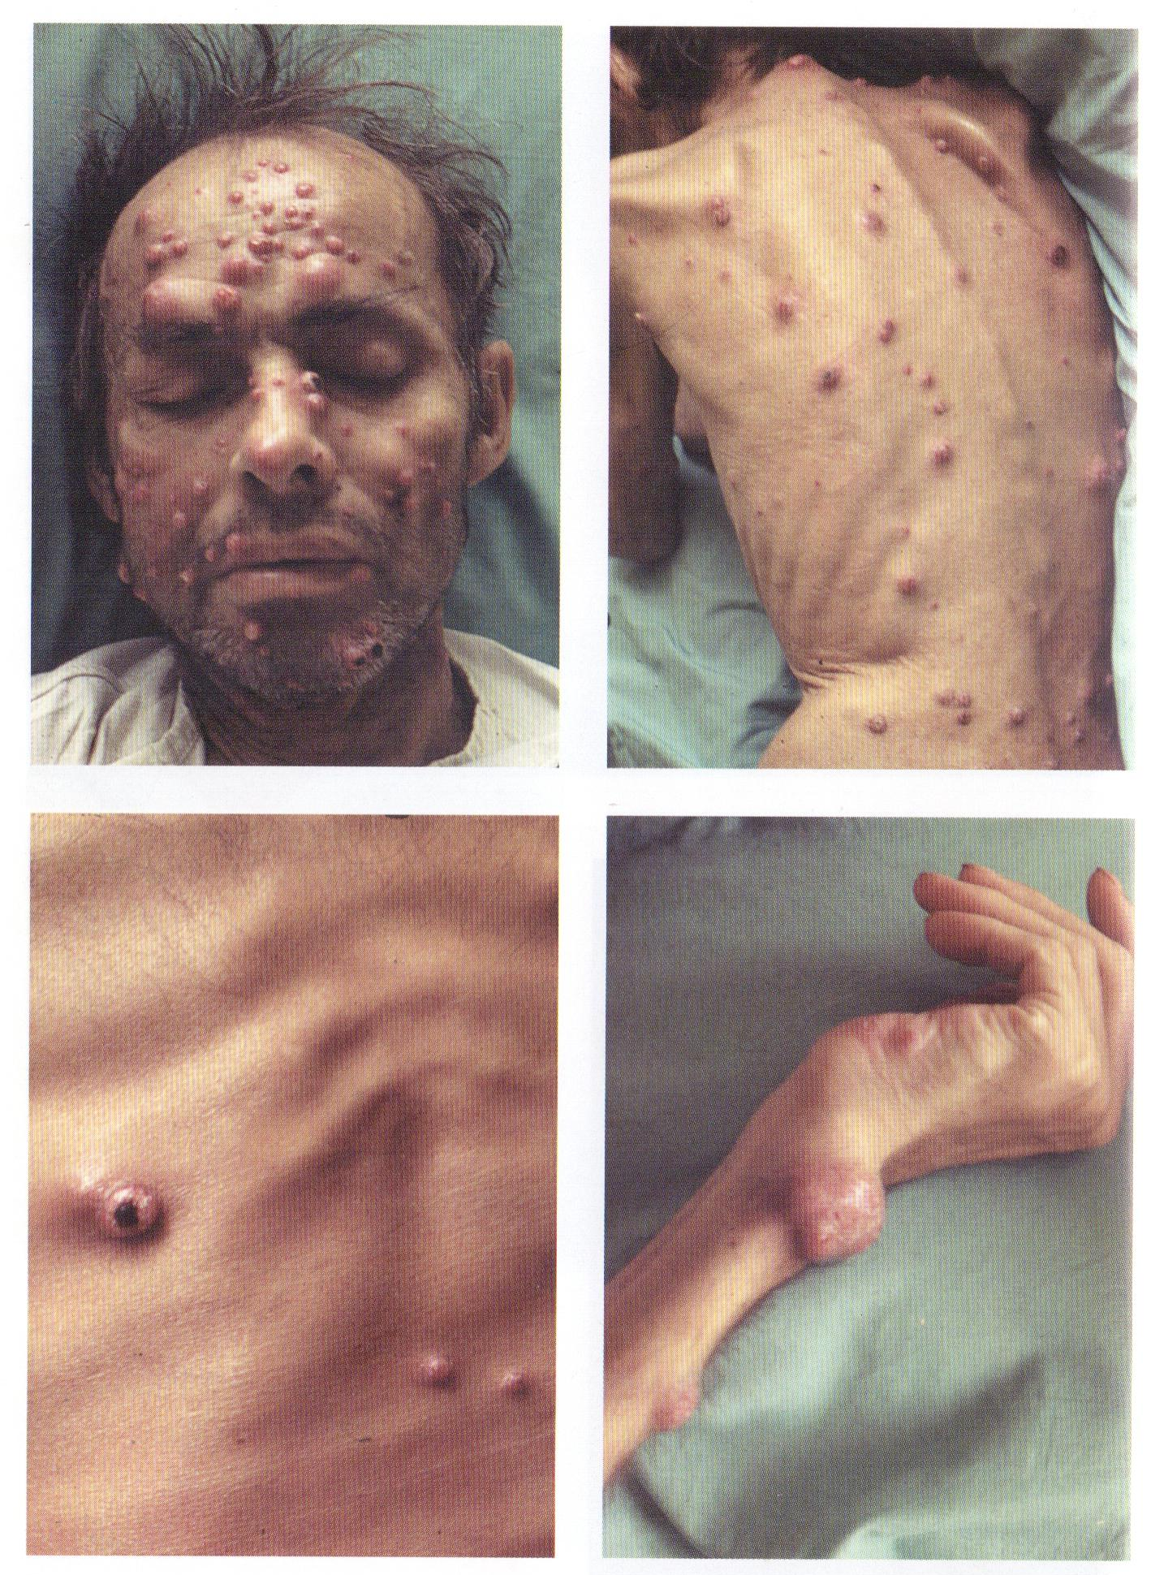
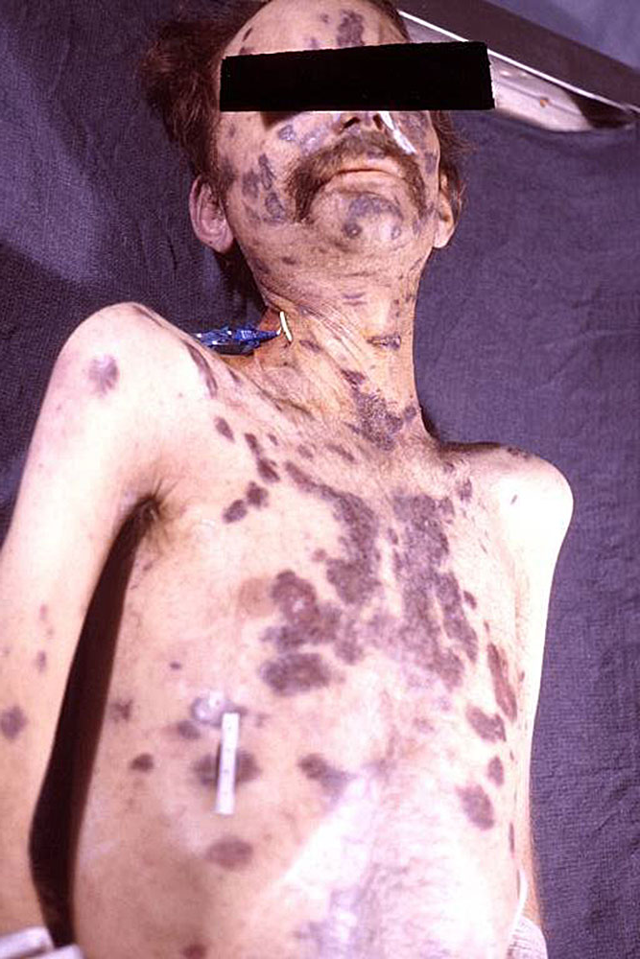

Slide 7
Устойчивость вируса во внешней среде
Погибает под воздействием дезинфицирующих веществ – 3% перекиси водорода, 0,2% раствора натрия гипохлорита, 1 % раствора глутарового альдегида, 70% этилового спирта, эфира, ацетона.
Практически полностью уничтожается прогреванием при температуре 57ºС в течение 30 минут.
Погибает при кипячении – через 1-3 мин.
Вирусная активность исчезает при высушивании клеточных структур при температуре 23-27ºС через 3-7 дней.
В жидкой среде при 23-27ºС вирус сохраняет активность 15 дней, при 36-37ºС – 11 дней.
ВИЧ устойчив к ультрафиолетовым лучам и ионизирующей радиации.
В крови, предназначенной для переливания, вирус проживает годы, в замороженной сперме сохраняется несколько месяцев.

Slide 8
Жидкости организма, содержащие вирус
Жидкости организма, содержащие вирус в концентрации, достаточной для заражения (перечислены с учетом концентрации вируса - от высокого к меньшему):
кровь;
сперма;
вагинальный секрет.
Эти жидкости содержат высокую концентрацию вируса, они инфекционно опасны!

Slide 9
Жидкости организма, содержащие вирус
Кроме перечисленных жидкостей ВИЧ также выделен в:
моче;
слюне;
слезах.
Эти жидкости содержат низкую концентрацию вируса, они инфекционно опасны только в больших объемах.

Slide 10
Жидкости организма, не содержащие вирус
ВИЧ не выделен в:
поте;
фекалиях;
ушной сере.

Slide 11
Пути передачи ВИЧ-инфекции
половой
парентеральный
вертикальный

Slide 12
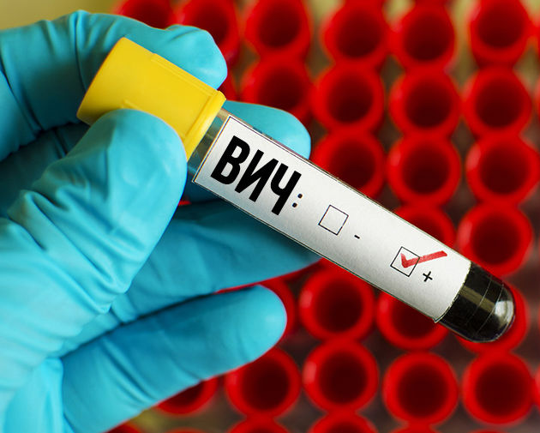
Диагностика
Иммуноферментный анализ (ИФА) – самый распространенный метод диагностики. Спустя три месяца после попадания вируса в кровоток в организме человека накапливается то количество антител, которое может определить иммуноферментный анализ.
Метод полимеразной цепной реакции (ПЦР) используется для определения РНК и ДНК вируса. Это очень эффективная и чувствительная реакция, позволяющая получить результат, исследуя ДНК всего одной клетки, и определить наличие вируса независимо от наличия антител.

Slide 13
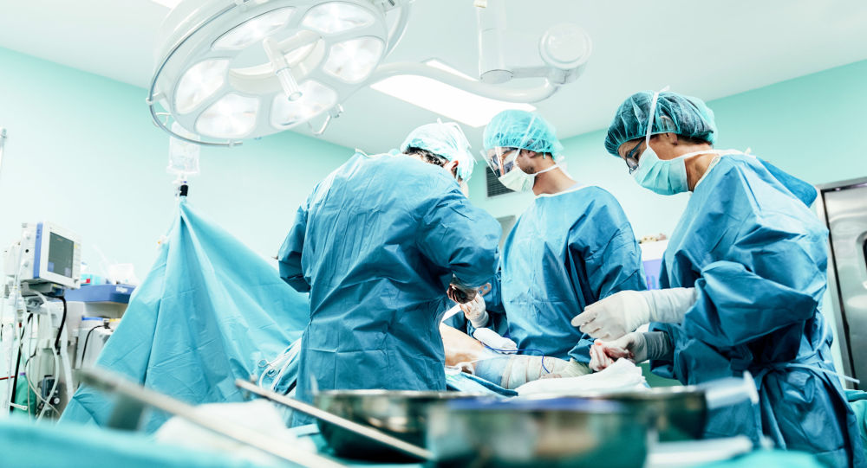
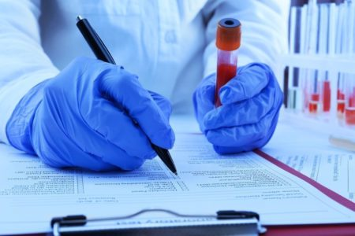
Риску заражения ВИЧ подвергаются:
медицинские сестры;
оперирующие хирурги;
акушеры-гинекологи;
патологоанатомы;
лаборанты.

Slide 14
Передача инфекций в ЛПУ от больного к медицинскому работнику:
При случайном уколе использованной иглой;
При повреждении кожи использованным режущим, колющим инструментом;
Через слизистые оболочки (при попадании брызг крови в глаза или рот медработника);
Через поврежденные участки кожи (при наличии у медработника дерматита, ран, трещин и т.д.).

Slide 15
Аварийная ситуация
- это попадание крови и других биологических жидкостей пациента на слизистые оболочки, травмированную кожу медицинского работника, травматизация кожи, слизистых при выполнении медицинских манипуляций (укол, порез).
Основные положения:
Наличие аварийной аптечки строго обязательно;
В каждом подразделении ЛПУ должен быть «Журнал биологических аварий»;
Кроме регистрации случая должен быть заполнен «Акт о несчастном случае на производстве»;
При возникновении биологической аварии немедленно известить руководителя структурного подразделения;
Пострадавший медицинский работник берется на диспансерный учет по месту жительства в кабинете инфекционных заболеваний и проходит лабораторное обследование в день аварии, через 3, 6 и 12 мес.

Slide 16
Передача ВИЧ – инфекции при парентеральных вмешательствах в медицинских учреждениях
На 31.12.2011г. в Российской Федерации выявлено 380 человек, зараженных ВИЧ – инфекцией в медицинских учреждениях:
282 случая заражения в медицинских учреждениях при парентеральных манипуляциях нестерильным медицинским инструментарием (275 чел. - в 1988 – 1989 гг., 7 чел. – в 2005 – 2011 гг.);
73 случая заражения реципиентов крови и её компонентов от инфицированных ВИЧ доноров;
1 случай заражения реципиента донорской почки в 2000 г.;
опосредовано 21 женщина заражена ВИЧ от детей из внутрибольничных очагов при грудном вскармливании;
3 случая заражения медицинских работников при исполнении профессиональных обязанностей.

Slide 17
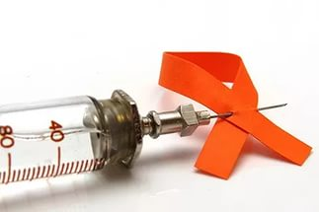
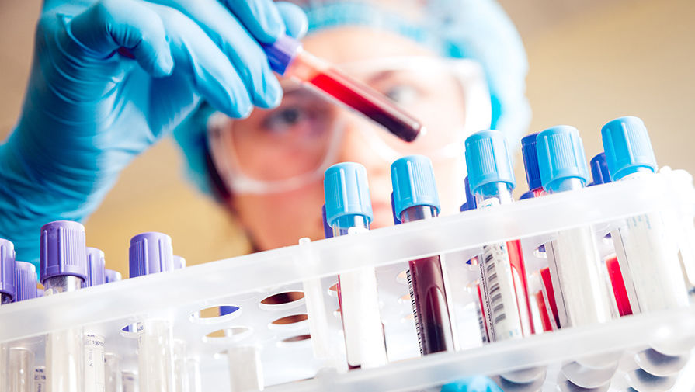
Передача ВИЧ от пациента к медицинскому персоналу в мире
Всего в мире зарегистрировано 344 случая профессионального заражения ВИЧ-инфекцией медицинских работников. Наиболее высокая вероятность заражения ВИЧ – инфекцией медицинскими работниками возникает при ранении острым инструментарием.

Slide 18
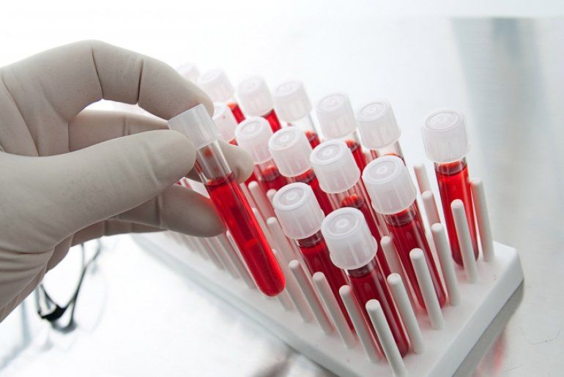
В целях недопущения в ЛПУ случаев профессионального заражения медицинских работников ВИЧ-инфекцией каждого пациента следует расценивать как потенциальный источник гемоконтактных инфекций.

Slide 19
Спасибо за внимание!

